Slide 1

Добровольческая деятельность
на базе муниципального казенного учреждения «Культурно-досуговый центр» Калиновского сельского поселения

Slide 2
Волонтерская деятельность- это один из способов самореализации для любого человека. Истинное добровольчество, истинное волонтерство не может быть сделано для галочки. Оно не может осуществляться для какого-то отчета, для отчетности и каких-то докладов на будущее»
В.В. Путин
Президент Российской Федерации

Slide 3
История волонтерской деятельности в организации
Волонтерская деятельность в КДЦ началась с момента его основания. Первые волонтеры пришли к нам, чтобы помочь организовать открытие центра и провести первые мероприятия. С тех пор Волонтерство стало неотъемлемой частью нашей работы.
Мы гордимся тем, что за годы существования КДЦ нам удалось создать дружную команду единомышленников, готовых делиться своим временем и энергией ради общего блага.

Slide 4
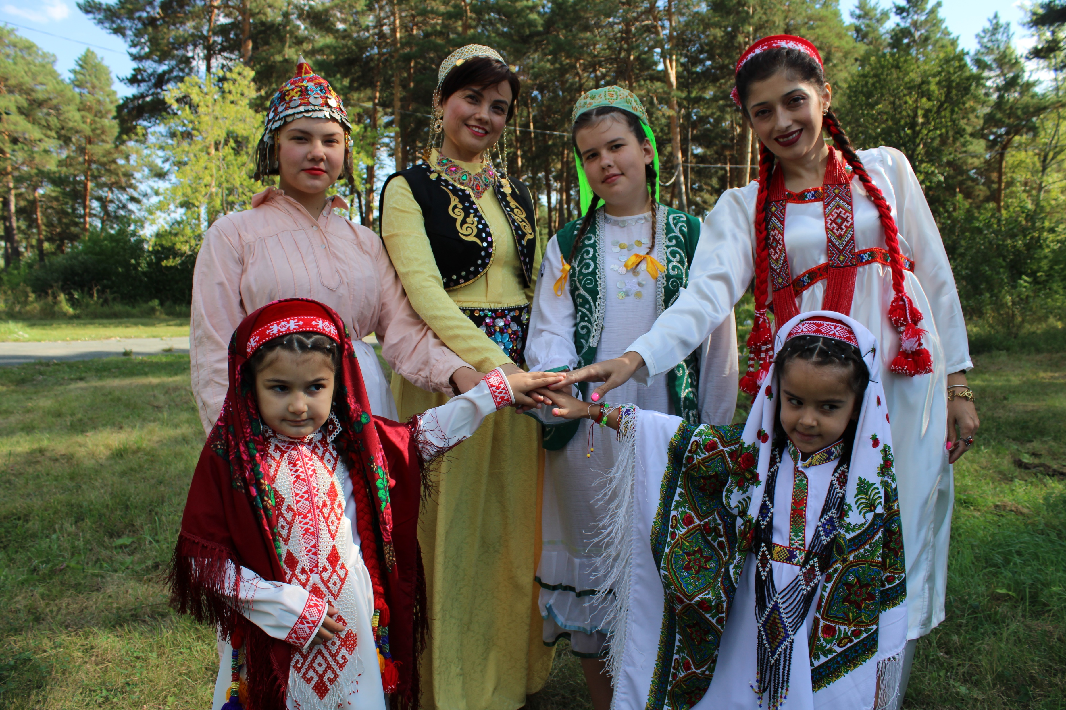
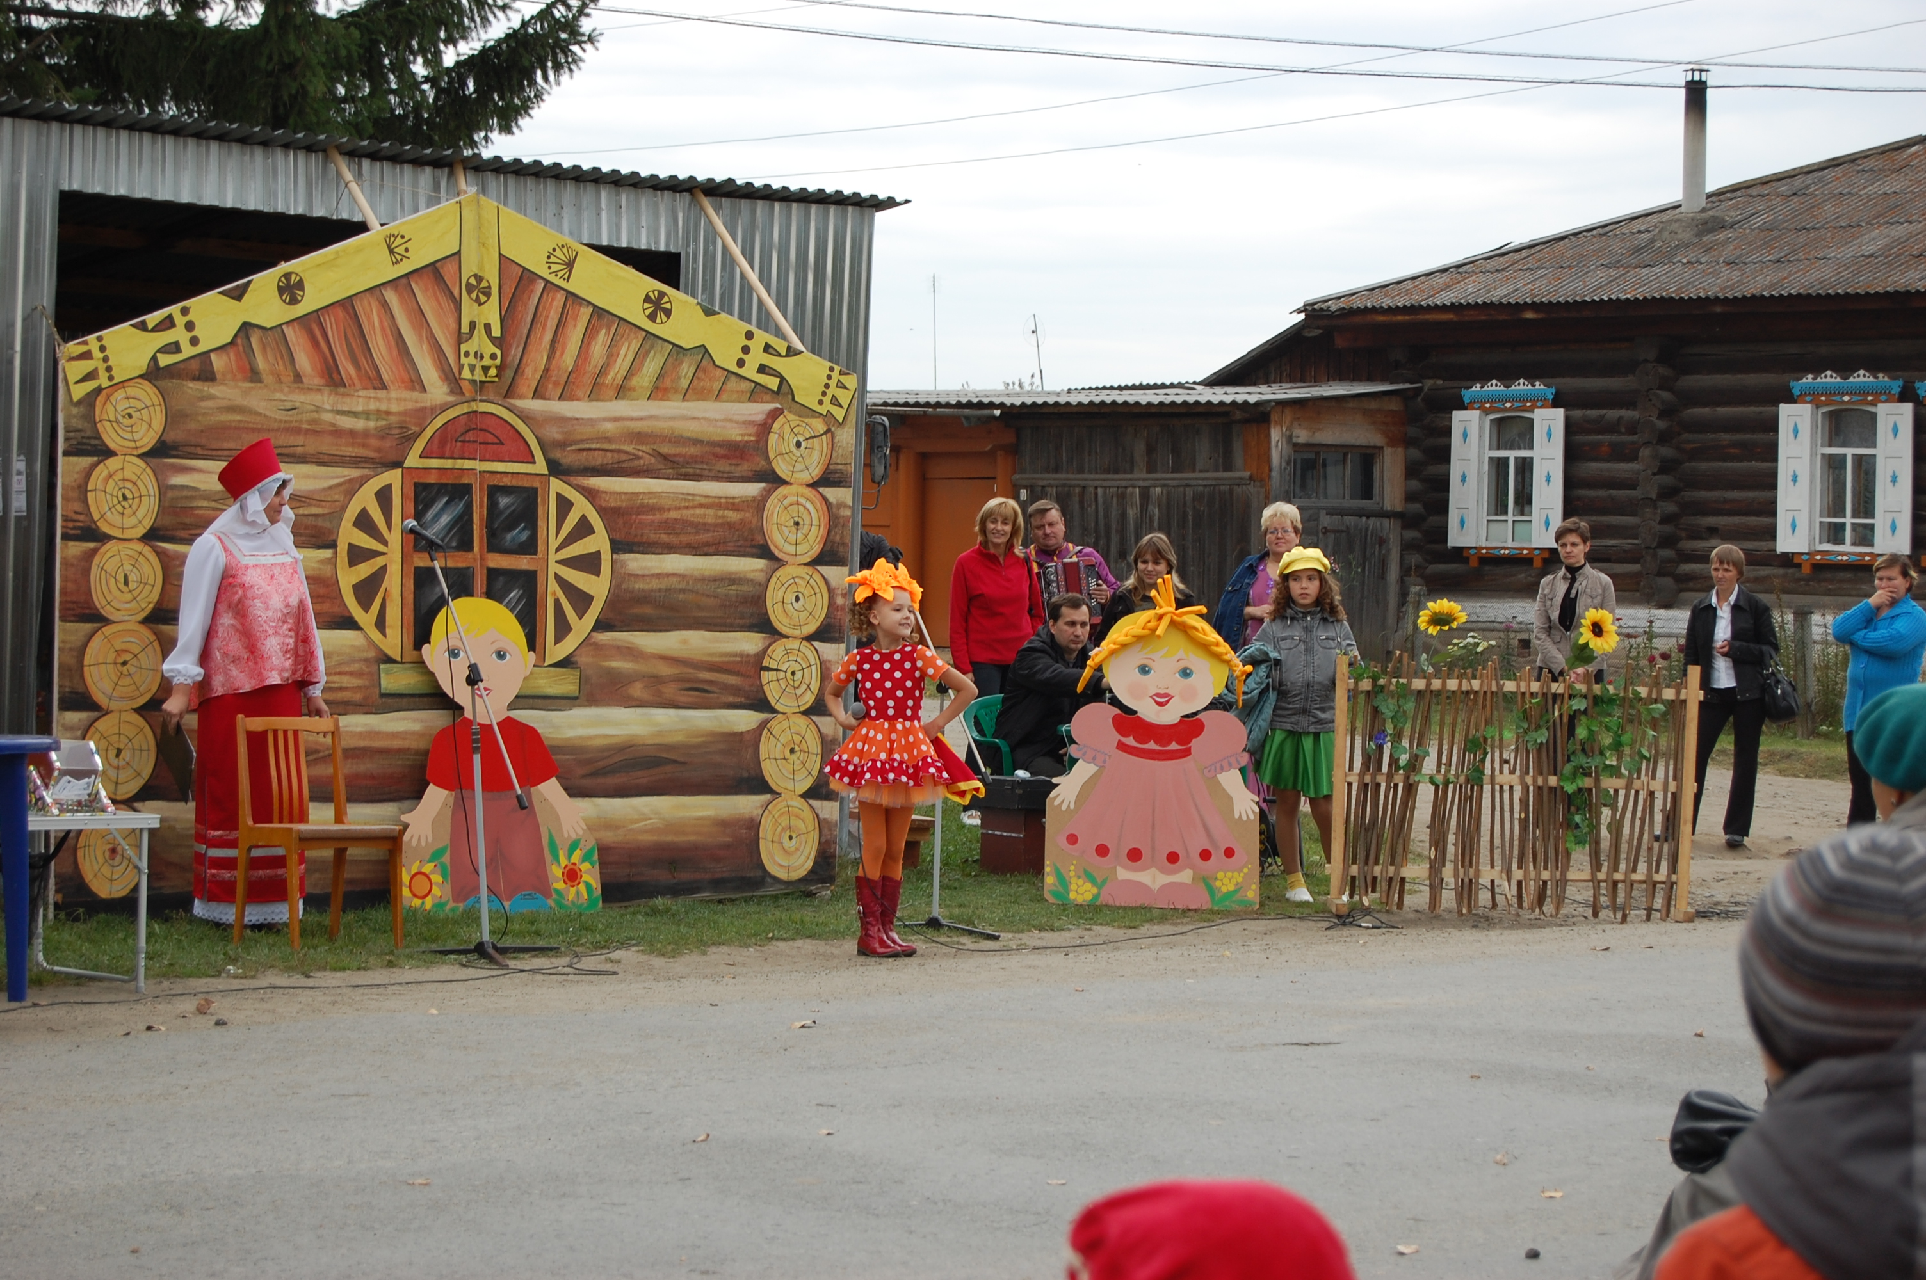

Slide 5
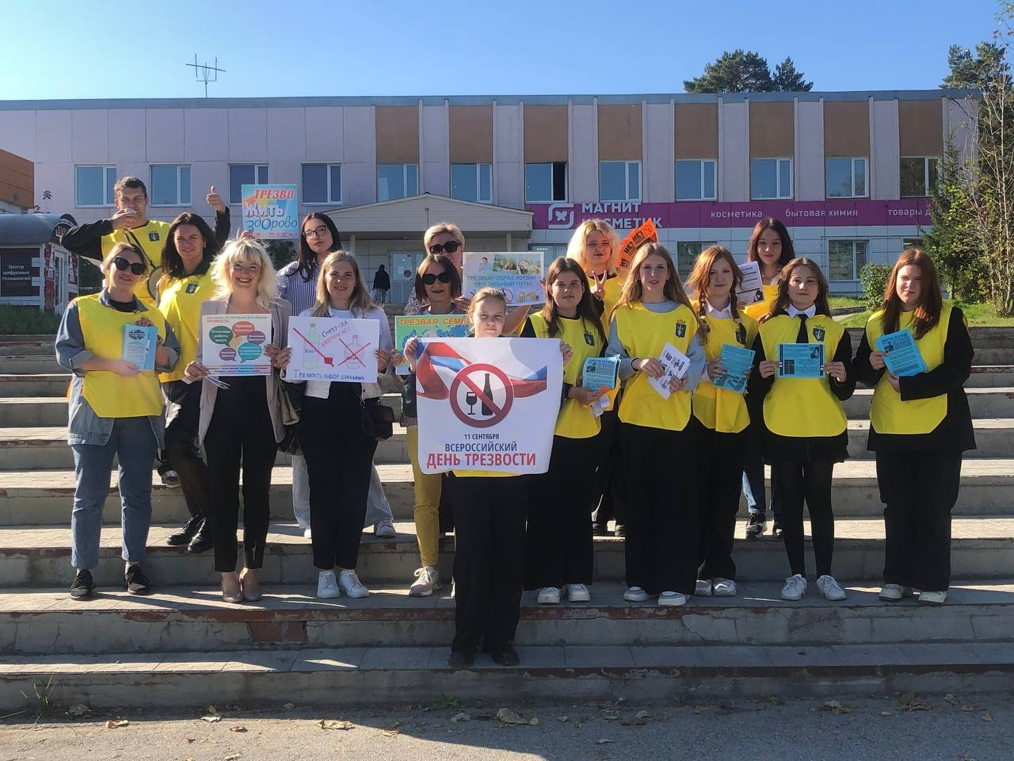
Количество волонтеров и структура их работы
На сегодняшний день в нашей организации активно трудятся более 50 волонтеров. Они распределены по различным направлениям: от организации мероприятий до работы с детьми и молодежью

Slide 6
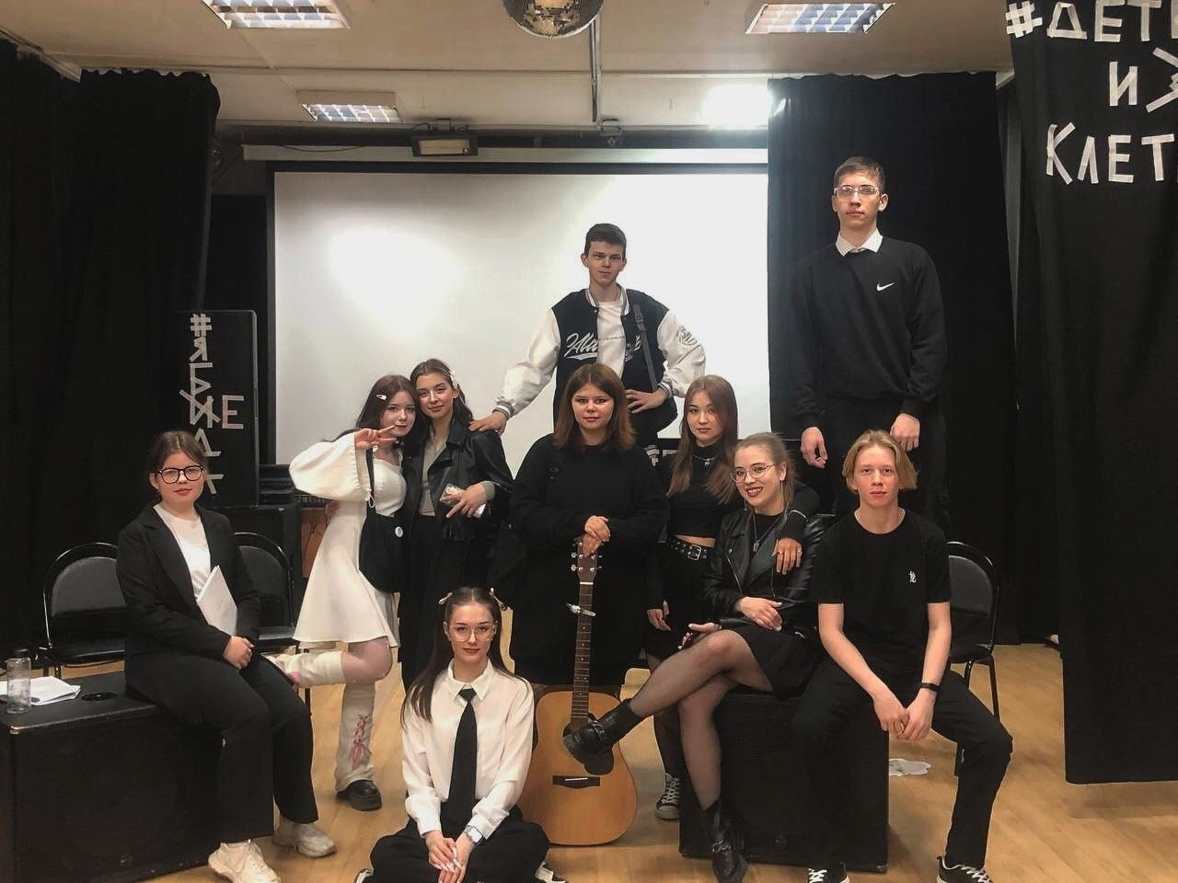
Основные направления волонтерской деятельности
Организация мероприятий
Волонтеры помогают в подготовке и проведении выставок, концертов, мастер-классов и других культурных событий.

Slide 7
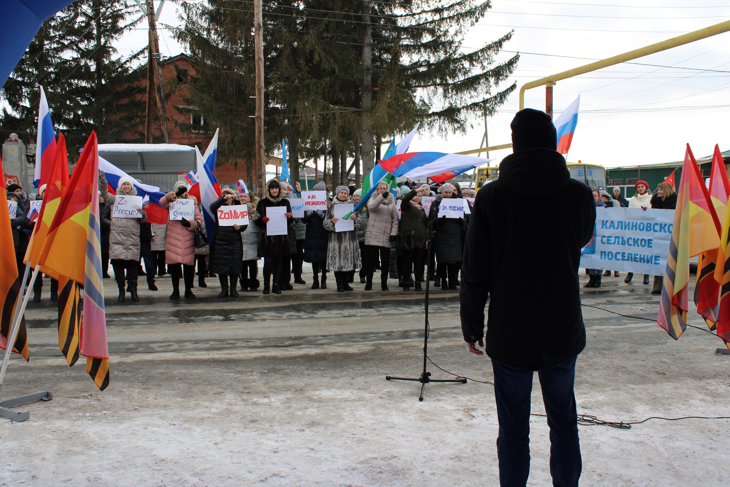
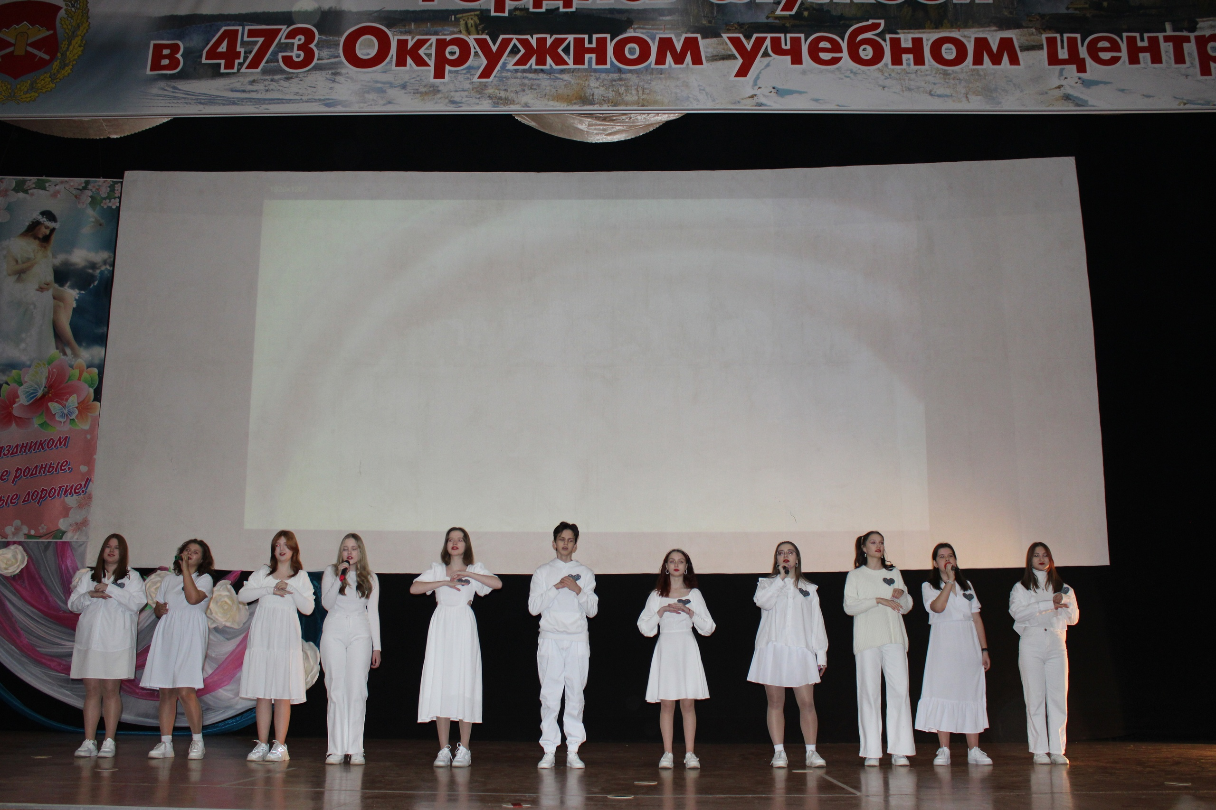

Slide 8
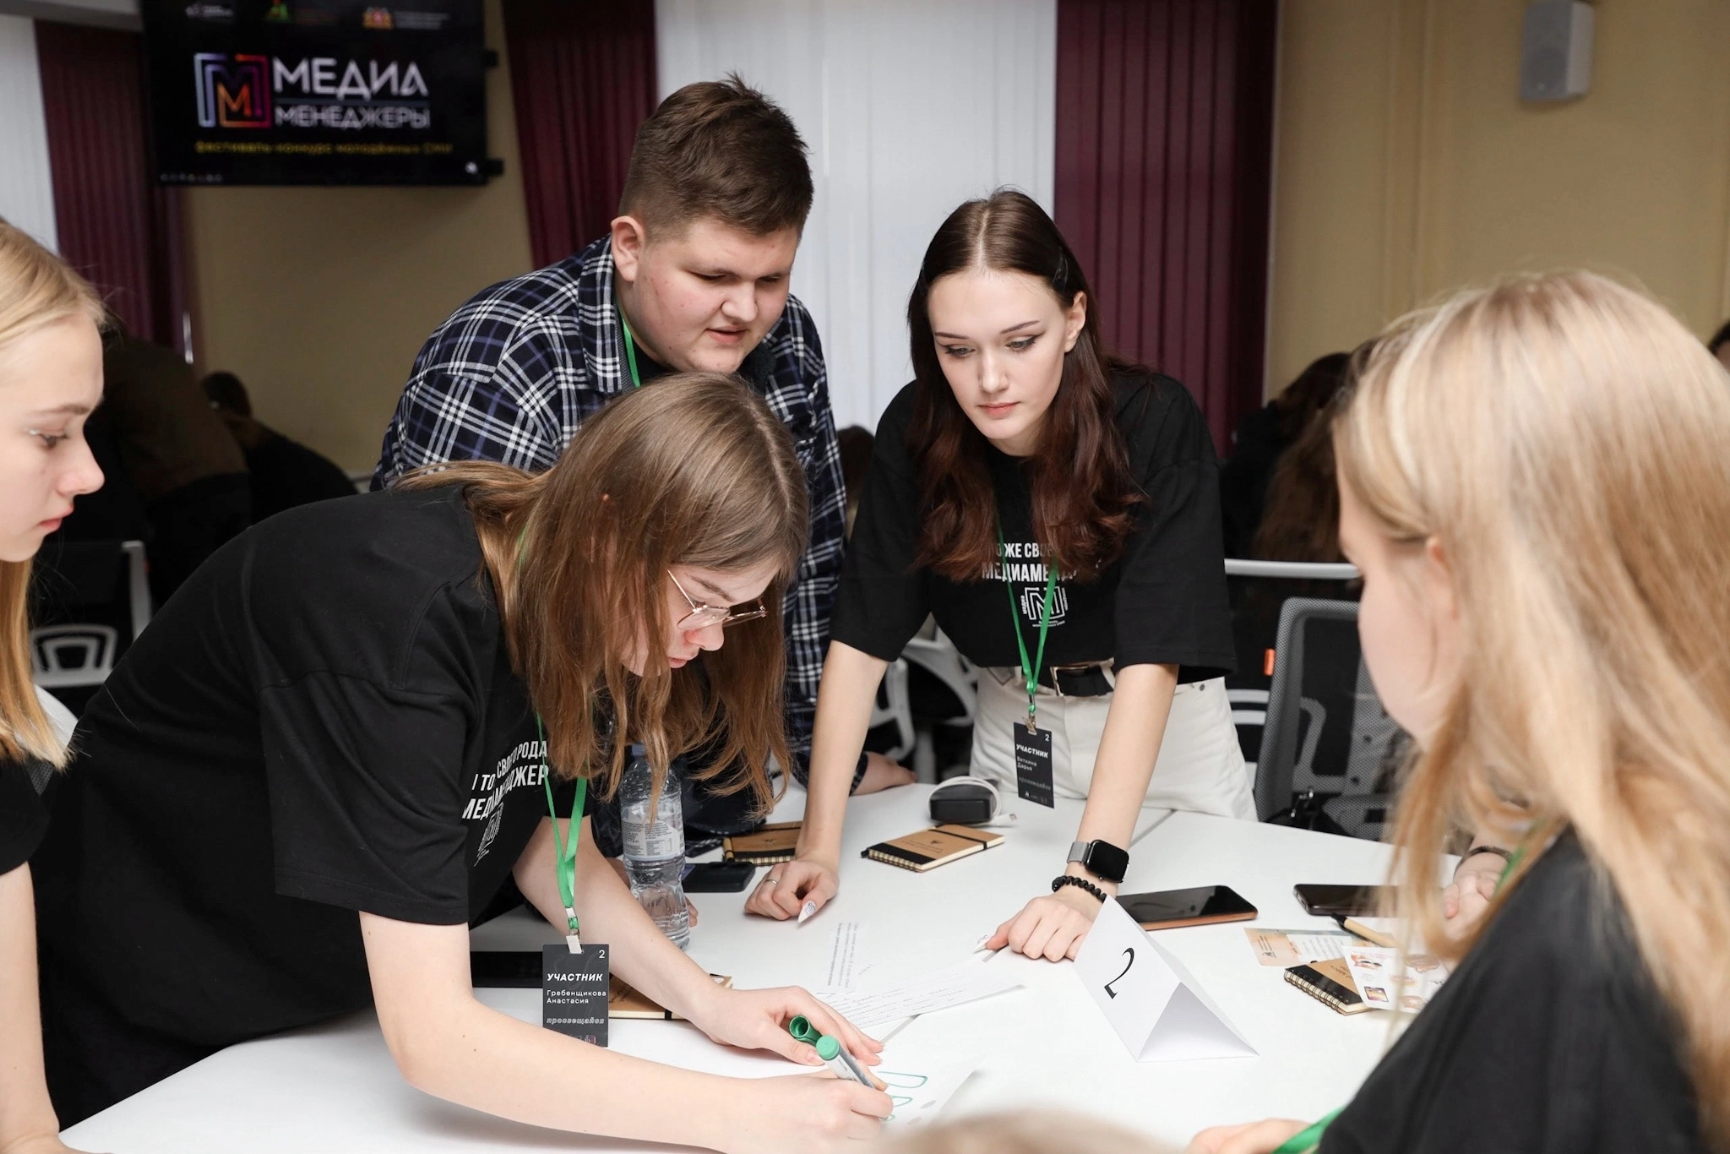
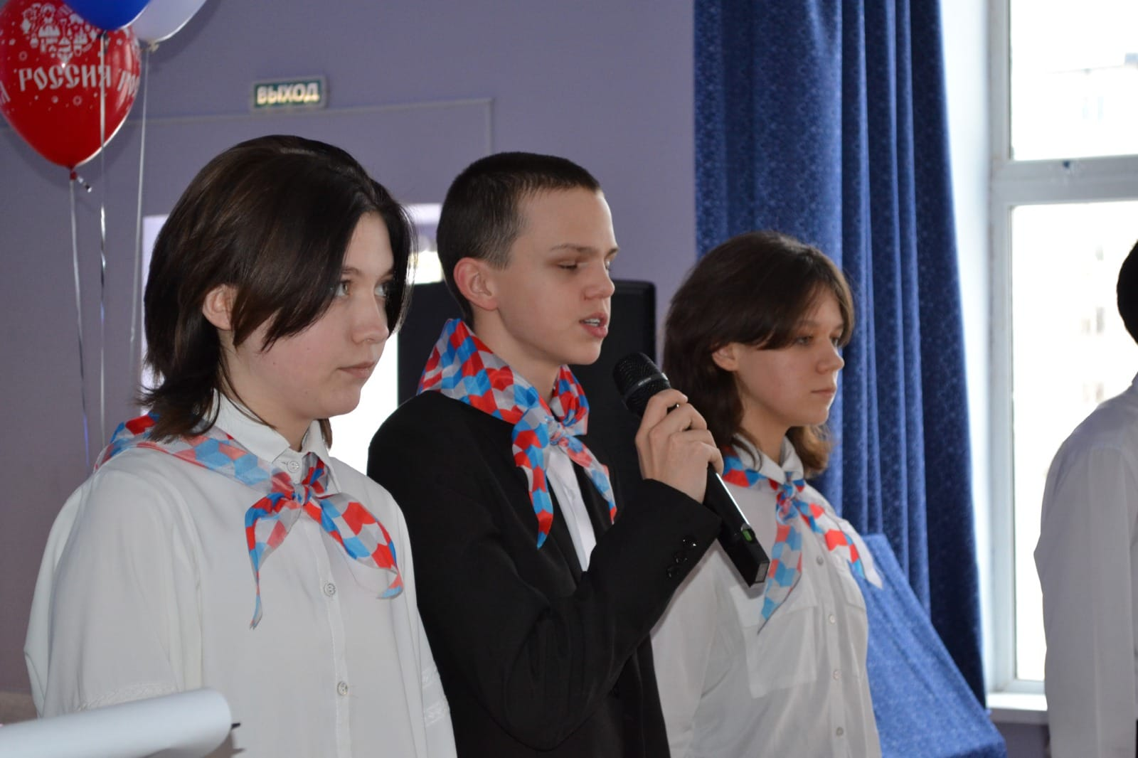
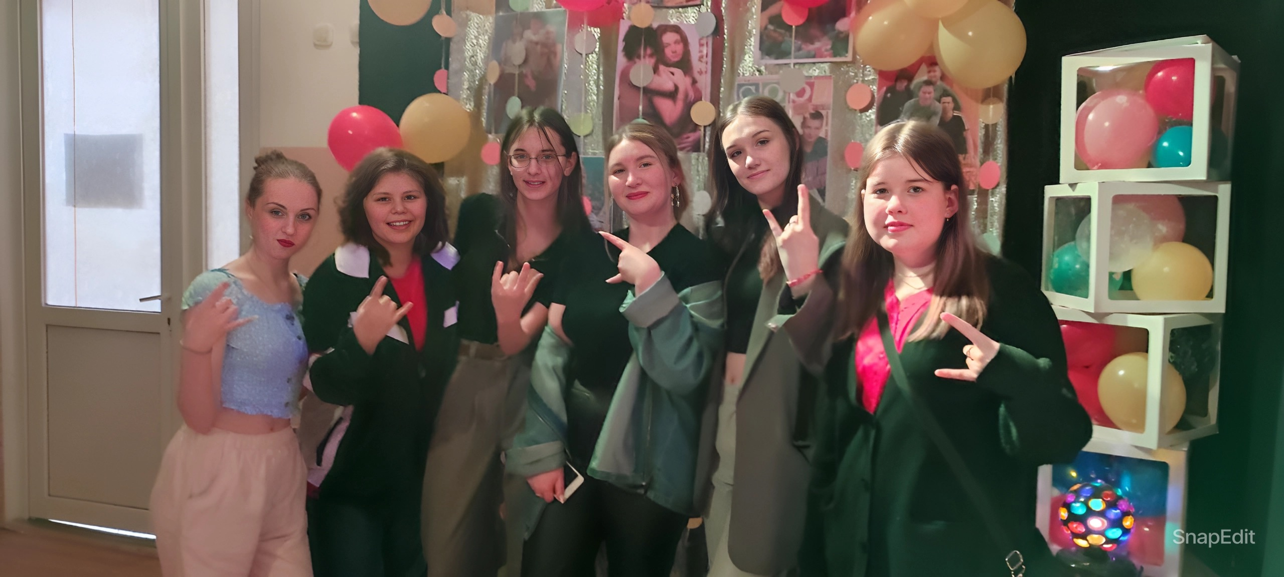
Основные направления волонтерской деятельности
Работа с детьми и молодежью:
Мы проводим образовательные программы и творческие мастер-классы для детей, где волонтеры выступают в роли наставников.

Slide 9
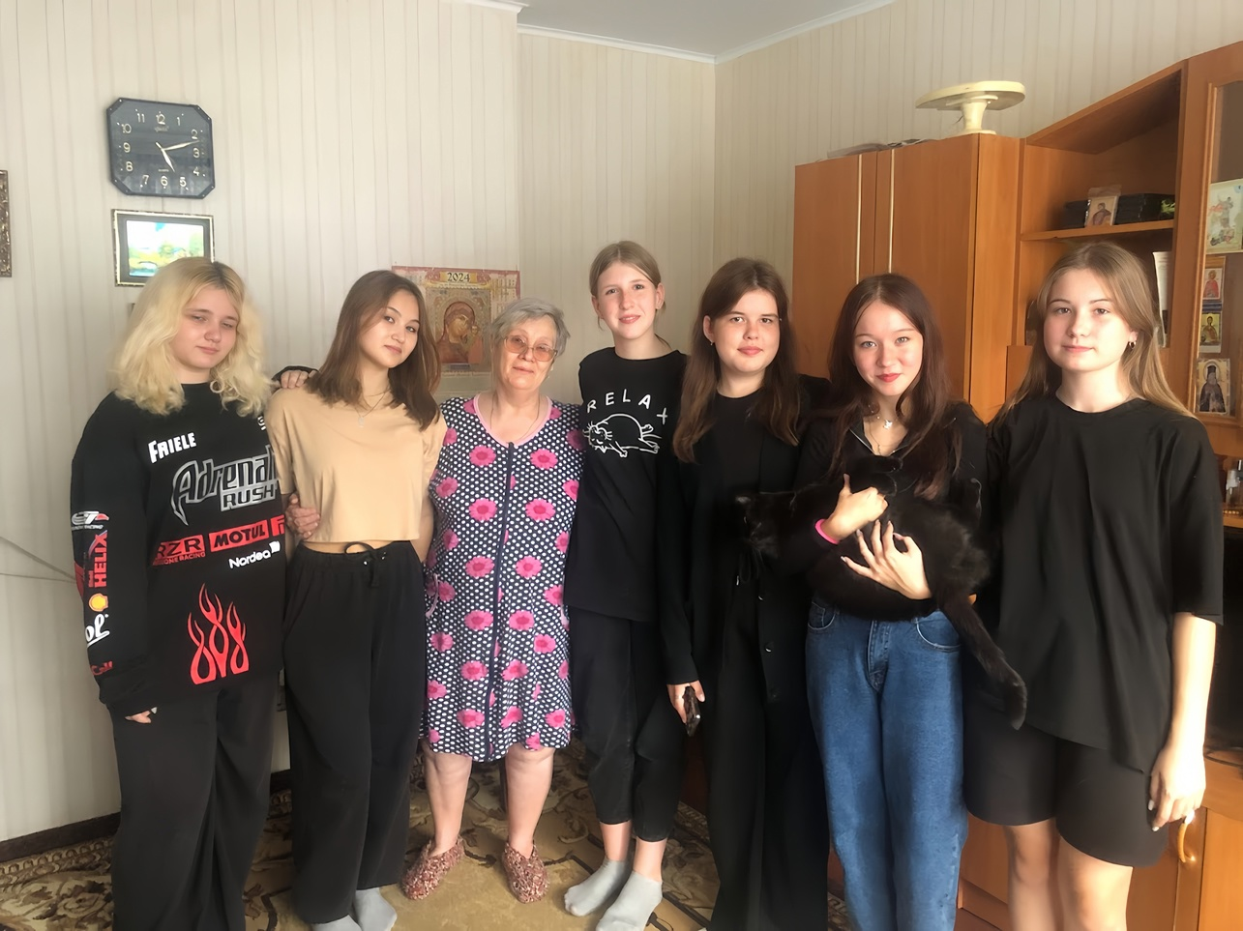
Основные направления волонтерской деятельности
Социальные проекты:
Волонтеры участвуют в благотворительных акциях и проектах, направленных на помощь нуждающимся.

Slide 10
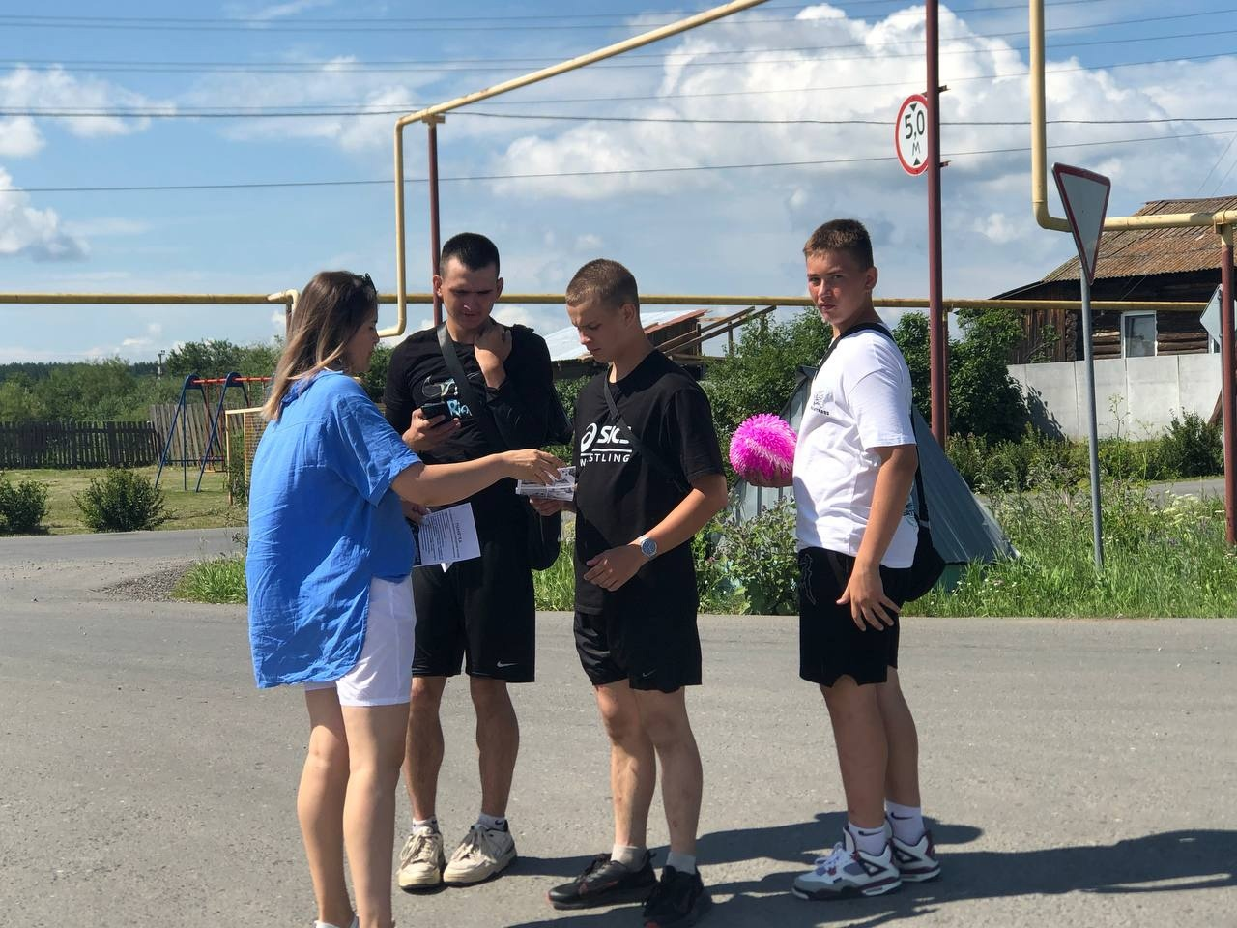
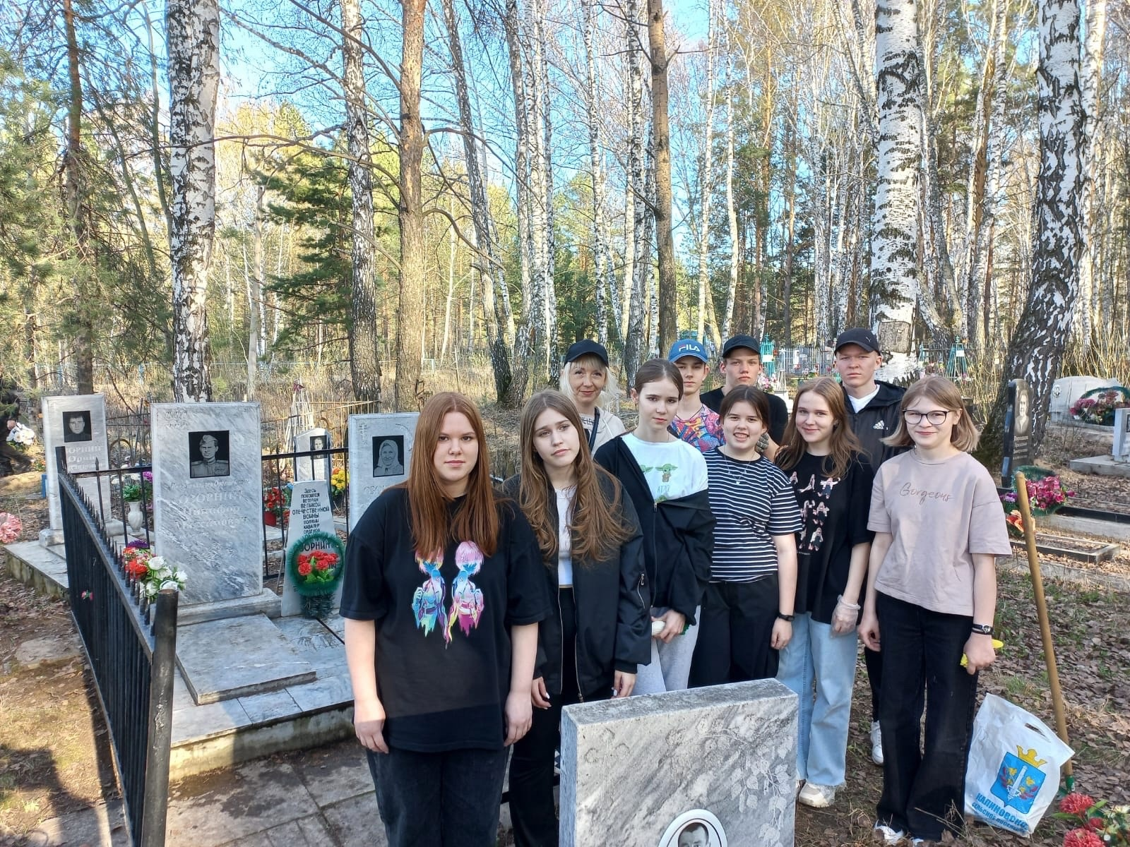

Slide 11
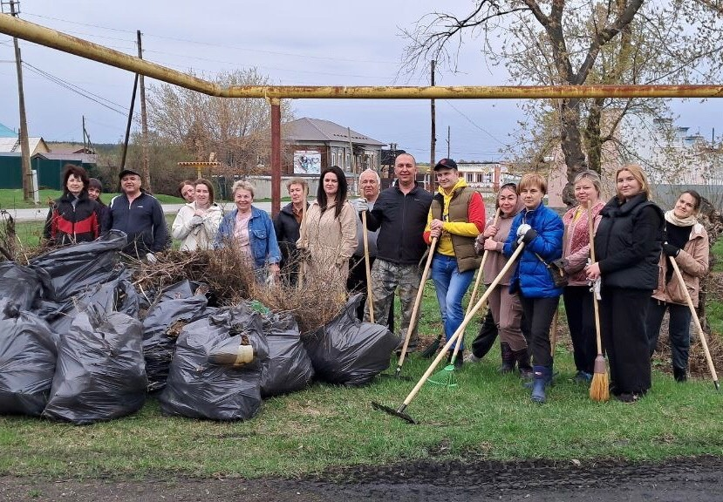
Основные направления волонтерской деятельности
Экологические инициативы:
Мы активно привлекаем волонтеров к участию в акциях по очистке и озеленению территории.

Slide 12
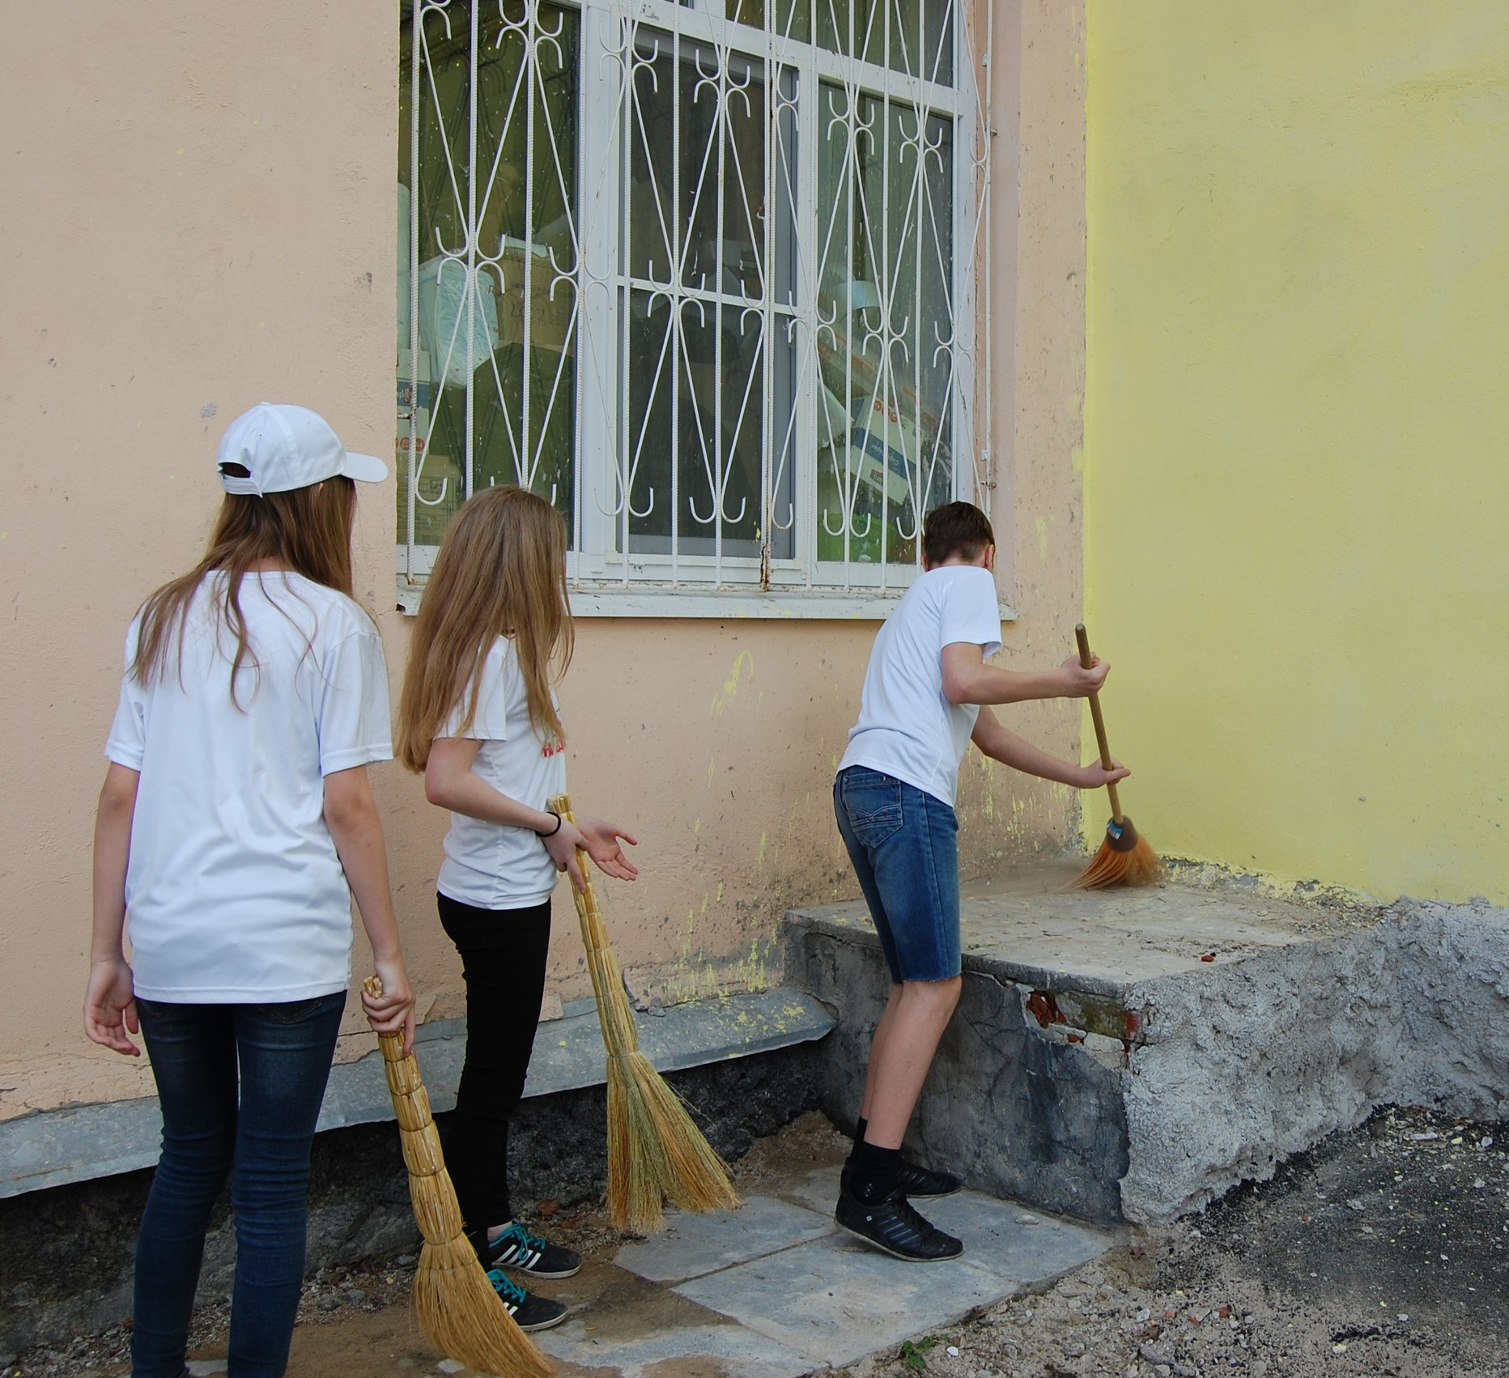
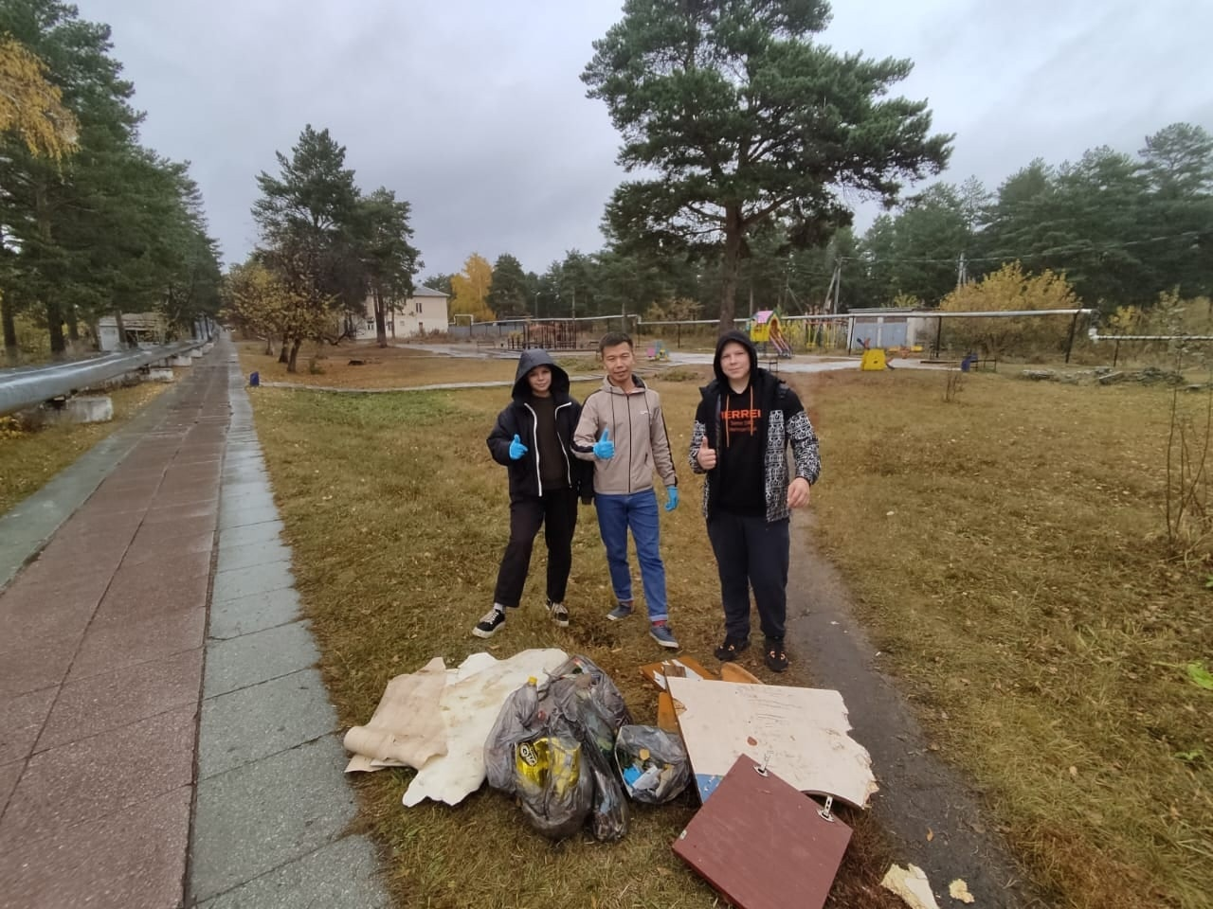

Slide 13
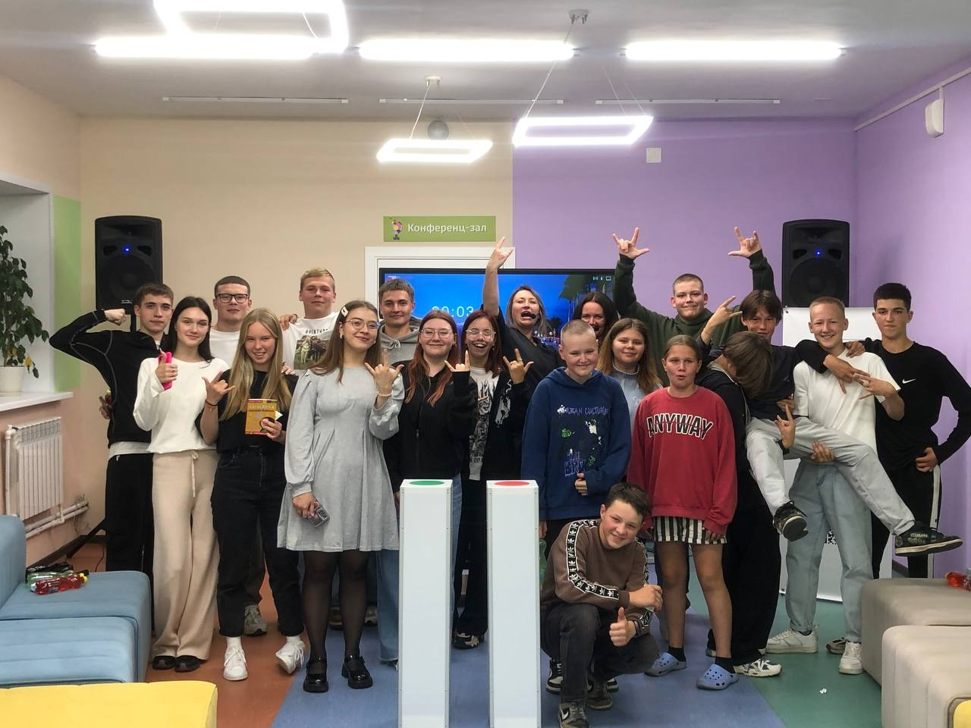
Результаты работы волонтеров на проведенных мероприятиях
Результаты работы волонтеров на проведенных мероприятиях
Волонтеры сыграли ключевую роль в успешной реализации более 20 мероприятий за последний год. Благодаря их усилиям, мы смогли привлечь более 2,000 посетителей, что на 10% больше по сравнению с предыдущим годом.
Каждый из мероприятий стал не только культурным событием, но и площадкой для общения и обмена опытом.

Slide 14
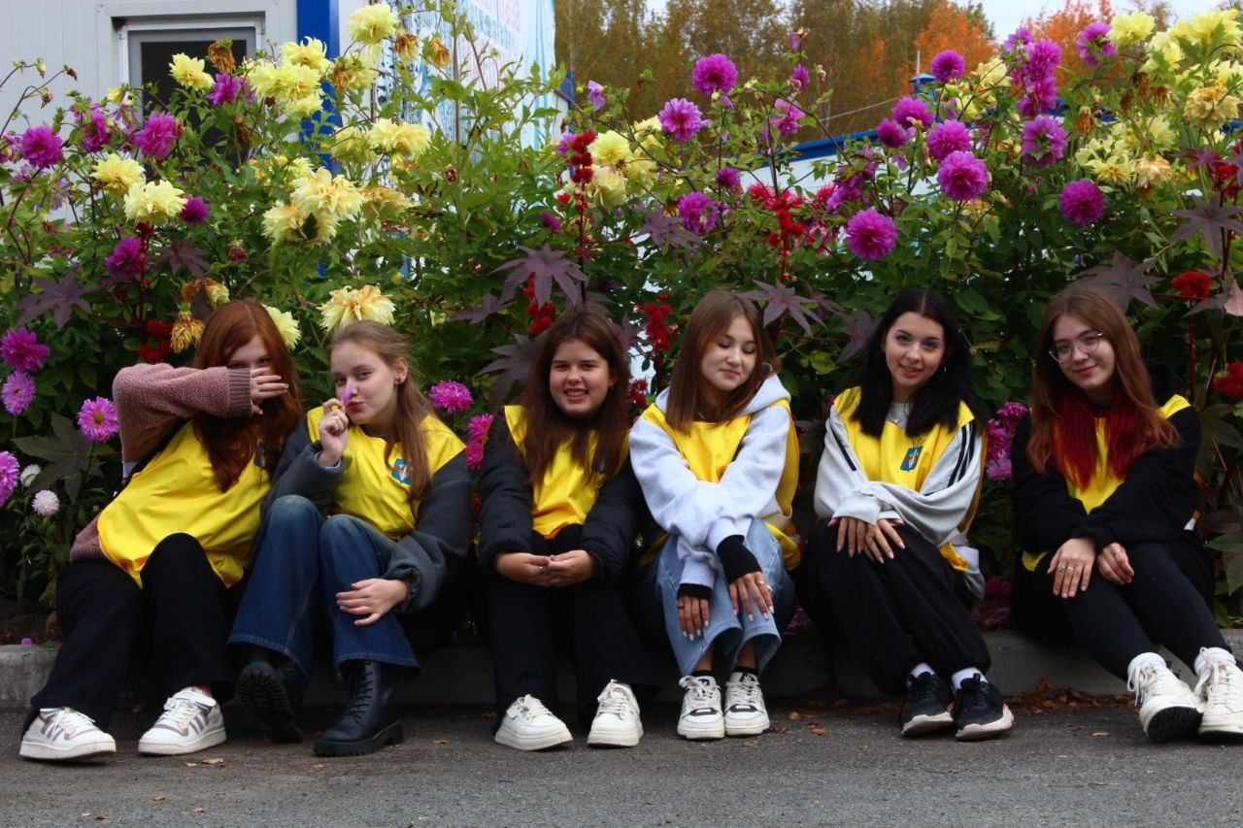
Перспективы развития волонтерской деятельности в организации
В будущем мы планируем расширить волонтерскую программу, привлекая больше людей и создавая новые возможности для участия. Мы также рассматриваем возможность внедрения онлайн-платформы для волонтеров, что позволит им легче находить интересные проекты и мероприятия.
Наша цель — сделать волонтерство доступным и привлекательным для всех желающих.

